Slide 1
ИЗМЕРЕНИЕ ПАРАМЕТРОВ ДВИЖЕНИЯ С ИСПОЛЬЗОВАНИЕМ ЦИФРОВЫХ ИНЕРЦИАЛЬНЫХ ДАТЧИКОВ
Выполнил студент 3 курса
Барковский Ярослав Юрьевич
Научный руководитель: ассистент кафедры
ИиКС РФиКТ С.В. Василенко

Slide 2
Цель работы:
Задачи:
Получение параметров движения (скорость, перемещение) при помощи показаний с инерциальных датчиков
Обзор видов инерциальных датчиков
Описание ошибок присущих инерциальным датчикам (акселерометр, гироскоп)
Моделирование акселерометра с некоторыми заданными ошибками.
Получение параметров движения из показаний смоделированного акселерометра
Сравнение параметров полученных разными моделями акселерометра

Slide 3
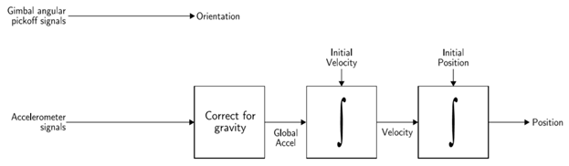
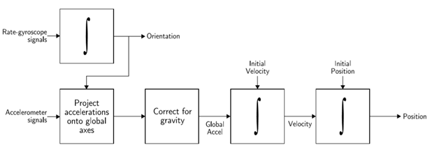
Инерциальная навигация
Системы со стабилизированной платформой
Бесплатформенные системы

Slide 4
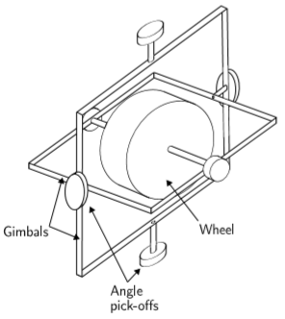

Гироскоп
Механический
Оптический / Лазерный
эффект Саньяка
MEMS гироскоп
эффект Кориолиса

Slide 5
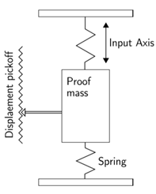
Акселерометр
Механический
Твёрдотельный
MEMS акселерометр

Slide 6
Ошибки в цифровых инерциальных датчиках
Где t – время, u(t) – информационная составляющая сигнала, b(T) – уход показаний, вызванный изменением температуры окружающей среды, T – температура e(t) – шумовая компонента, N (a, ω, T, t) – ошибки, вызванные условиями среды, a/ω – реальные кинематические величины

Slide 7
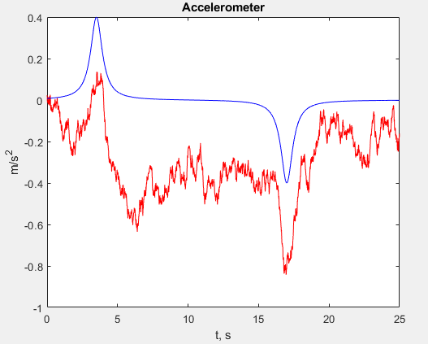
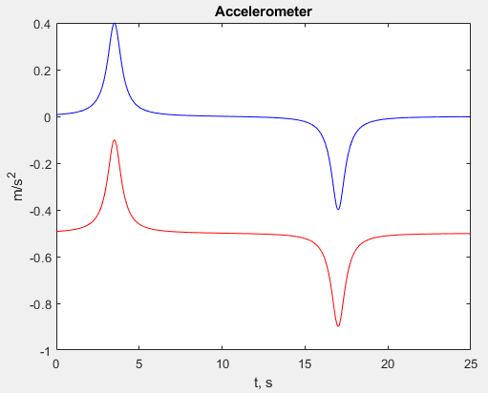
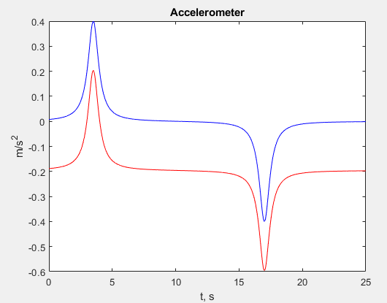
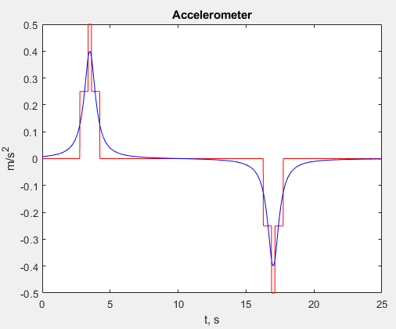
Ошибки в цифровых инерциальных датчиках
Случайное блуждание
Постоянное
смещение
Смещение осей
датчика
Шум квантования

Slide 8
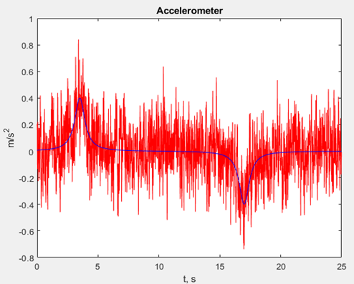
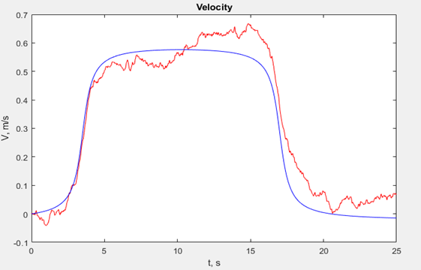
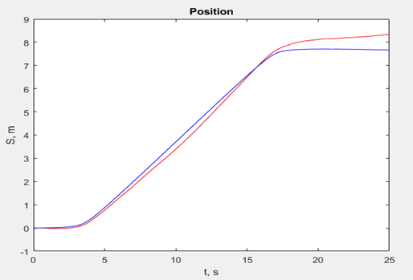
Моделирование в MATLAB

Slide 9
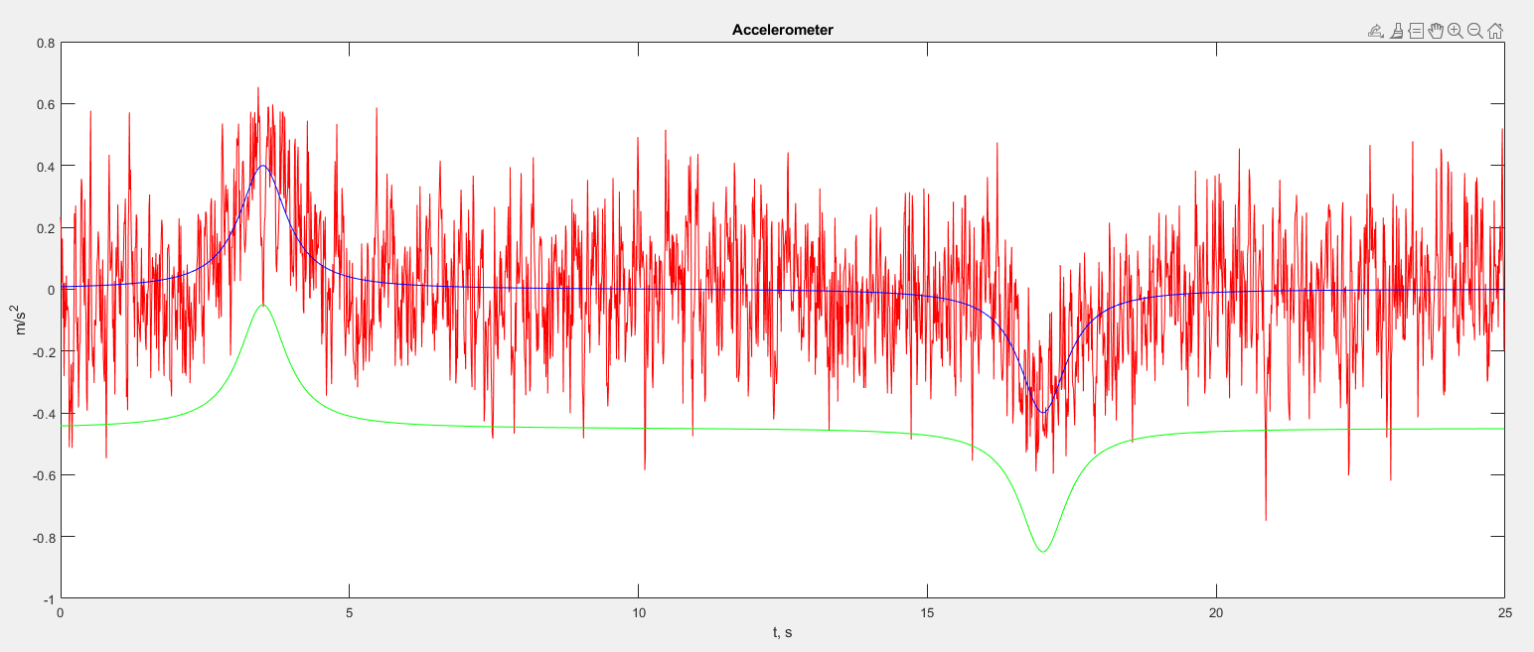
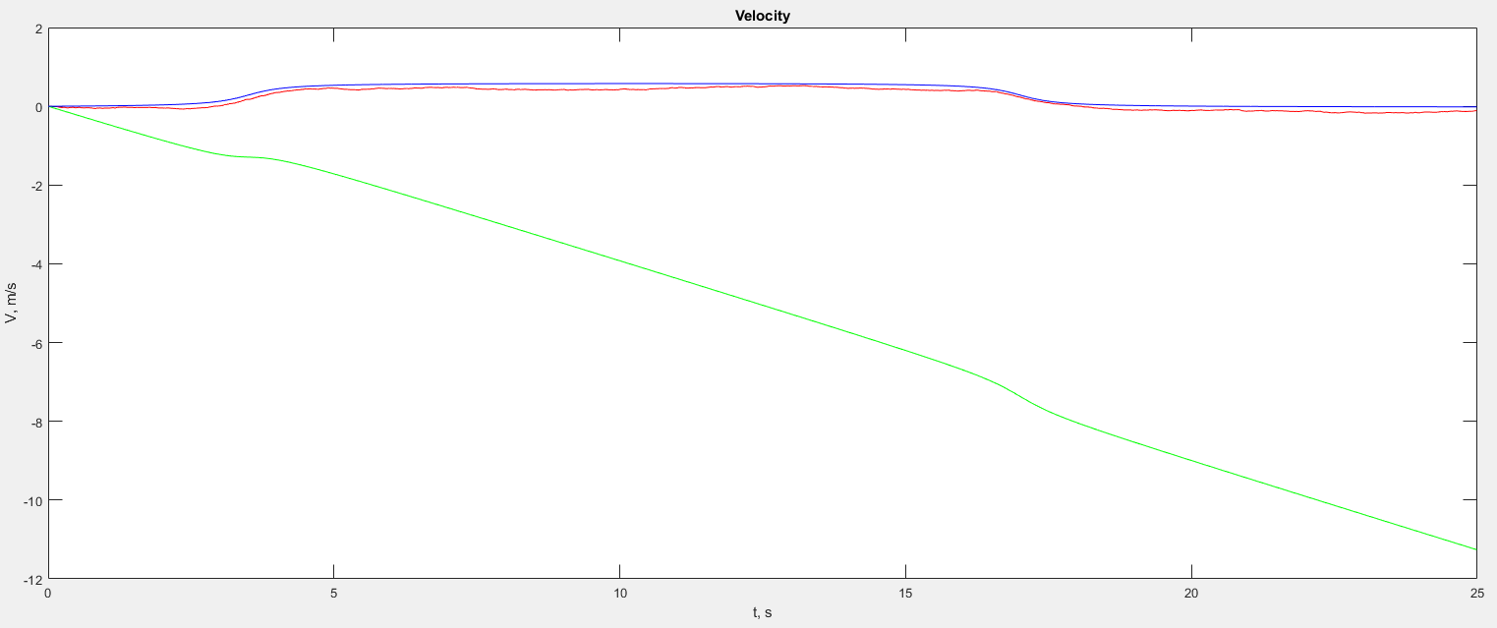

Slide 10
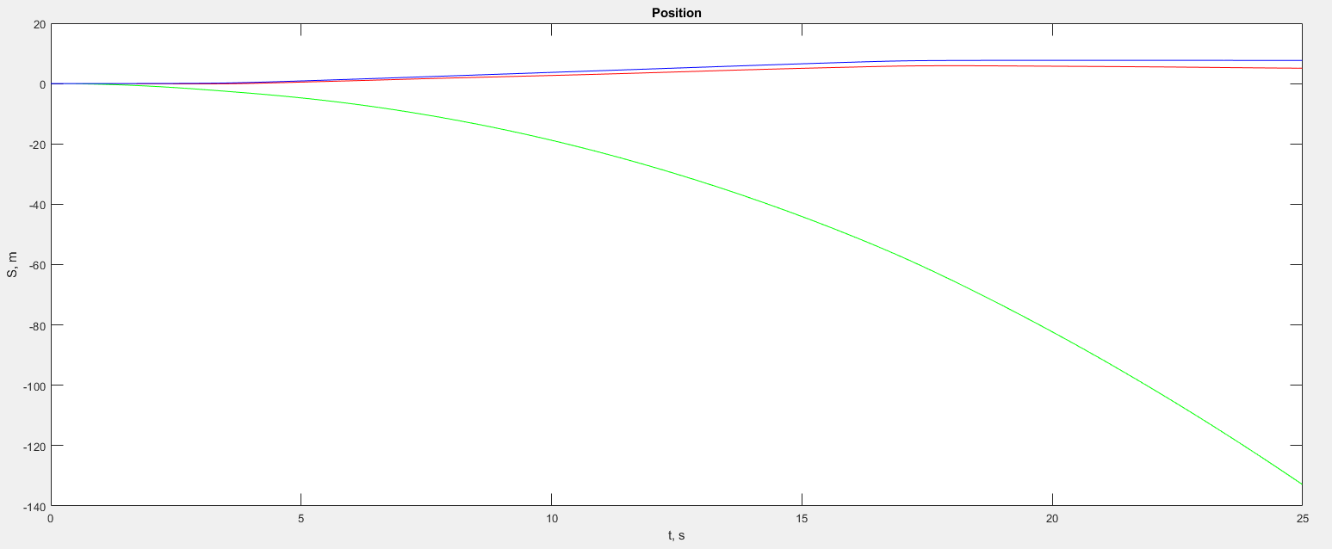

Slide 11
Результат проделанной работы:
Был проведён обзор основных инерциальных датчиков используемых в инерциальной навигации, таких как акселерометр и гироскоп. Так же изучены типовые акселерометры и гироскопы с возможными ошибками в них, которые в последствии влияют не только на измерение ускорения, но и на вычисление скорости и местоположенеия объекта;
Были промоделированы несколько моделей акселерометра с различными погрешностями/ошибками: идеальный случай, с заданной стабильностью смещения, с заданным постоянным смещением. На основе показаний акселерометра были восстановлены значения скорости и перемещения, показано влияние шумов на результат.

